Slide 1
大模型智能应用实验 数据情况调研

Slide 2
已掌握数据清单
屯溪流域
淠河流域
椒江流域
湟水河流域

Slide 3
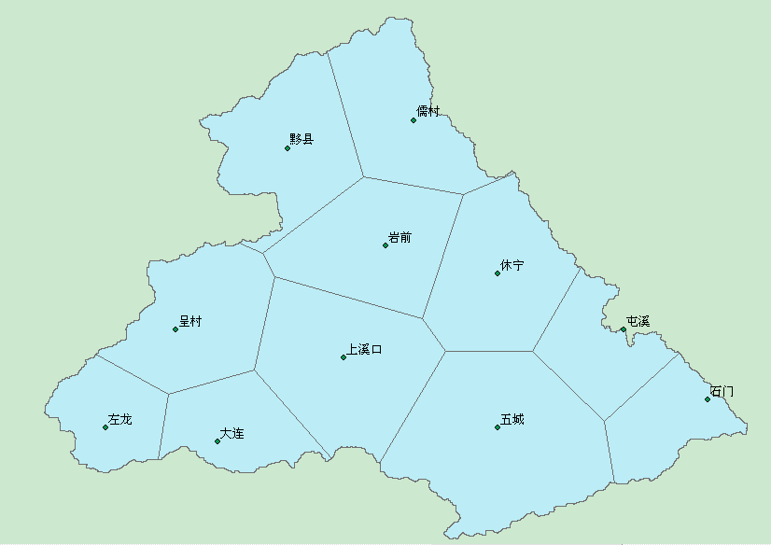
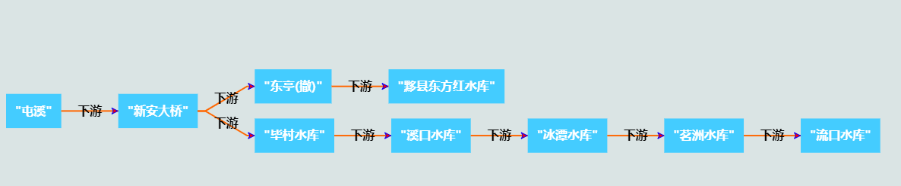
屯溪流域（基础和业务数据）
地形数据：流域汇水区、河段、汇流点、测站、水库；
10m网格的DEM数据，适用于网格预报
流域拓扑关系表：汇水区；河段；汇流点、测站、水库
带有测站的水库 2 个：月潭水库、东方红水库
现有的调度方案数据（17份）：
黟县东方红水库
六安市叶集区马院墙水库
六安市叶集区孙大塘水库
小甸天河堰水库
石口村四亩冲水库
顺安水库
安洼水库
罗田县翠儿冲水库
罗田县叶家冲水库
螺丝洼水库
藕河水库
青龙乡水库
石塘罗水库
响水潭水库
昭关水库
郑楼水库
中村水库

Slide 4
屯溪流域（监测数据）
1981-2003年：水文（站）监测数据（小时），共33场洪水
屯溪流量；石门、呈村、屯溪、上溪口、五城、黟县、岩前、儒村、休宁、大连、左龙
2000-2016年：水文（站）监测数据（小时）
屯溪流量；石门、呈村、屯溪、上溪口、五城、黟县、岩前、儒村、休宁；
2020年：降雨（面）监测数据（TIF、小时）
屯溪、东方红流量
土壤墒情数据

Slide 5
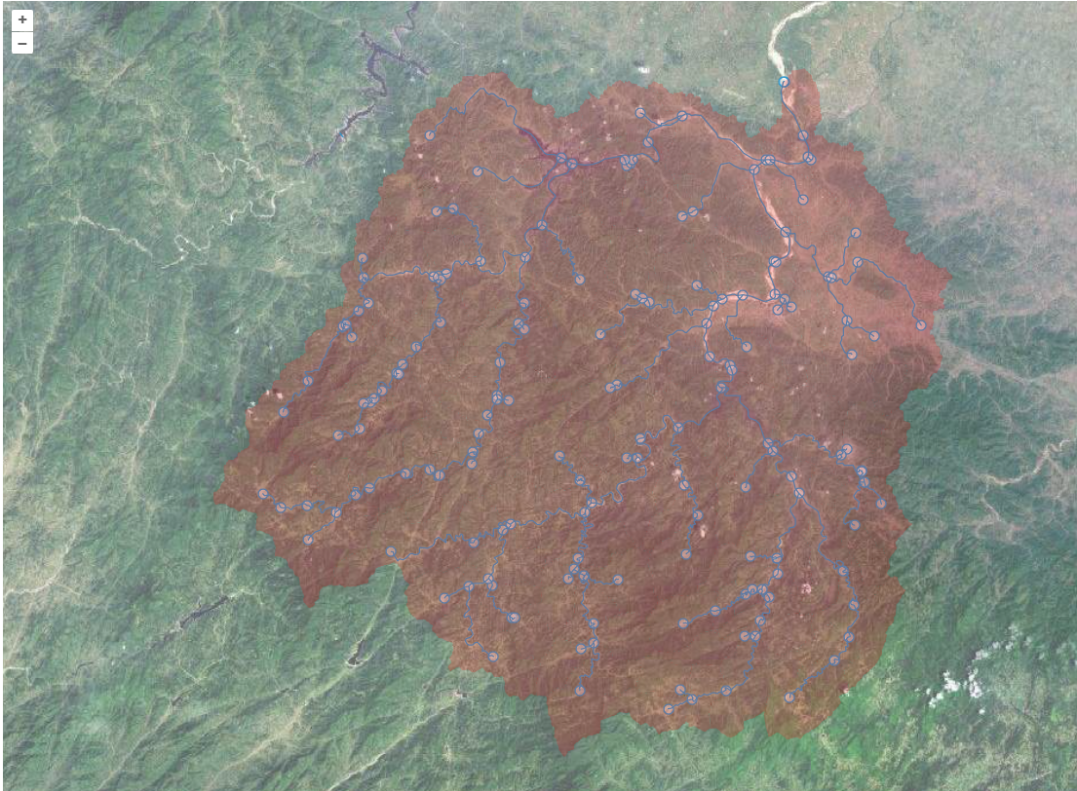
淠河流域（基础和业务数据）
地形数据：流域汇水区、河段、汇流点、测站、水库
流域拓扑关系表：汇水区（148个）；河段（200个）；汇流点（130个）、测站（20个）、水库（52个）
带有测站的水库 9 个：丰坪水库,三井电站,白莲崖,磨子潭,佛子岭,青山水库,响洪甸,流波水库,烂泥坳
可用的调度方案数据：
响洪甸水库2020年度防洪调度方案
佛子岭洪水预案
白莲崖水库调度规程
磨子潭水库调度规程

Slide 6
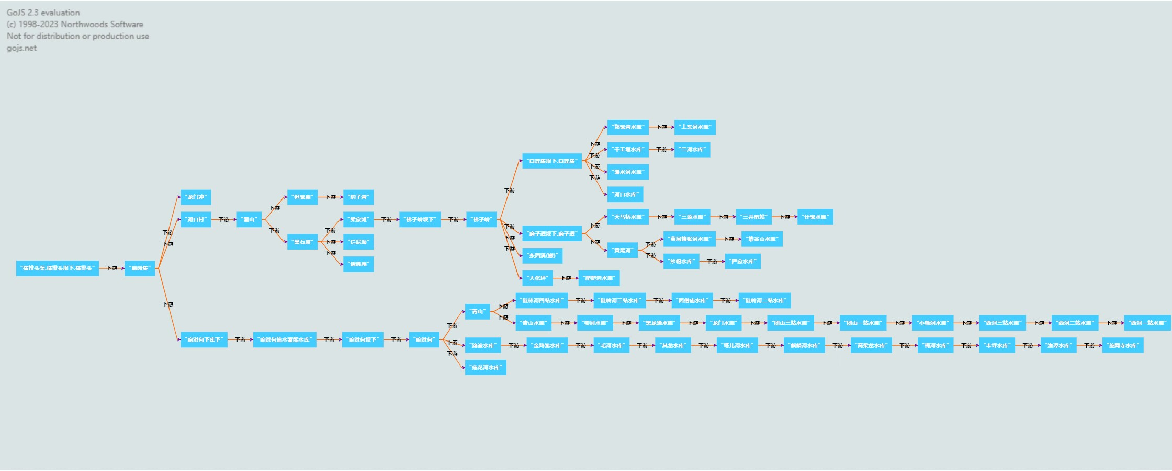
白莲崖
佛子岭
磨子潭
横排头
响洪甸

Slide 7
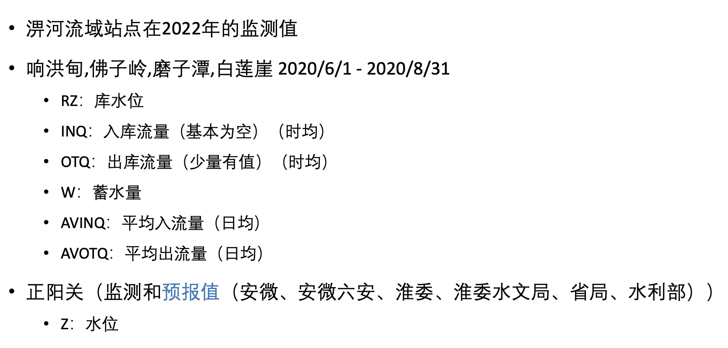
淠河流域（监测和预报数据）
网格降雨数据 ：2020/06/01 - 2020/09/01 ；小时监测，共2208 小时
预报数据：横排头流域、响洪甸流域、磨子潭流域、佛子岭流域、白莲崖流域
2020/05/30 - 2020/08/17 （小时，网格预报值），各共1901小时
2016/06/01 - 2016/07/27 （小时，网格预报值），各共1339小时

Slide 8
椒江流域（基础和业务数据）
流域拓扑关系表：流域、重点水库和水库测站、重要断面及关联测站、五大平原雨量站点、行政区划
现有的调度方案数据：
水库控运计划：三门县佃石水库、临海市溪口、童燎水库、金清新闸等水闸、天台县龙溪、黄龙、桐柏抽水蓄能电站水库、温岭市湖漫、太湖水库、仙居县盂溪、里林、仙居抽水蓄能电站、秀岭、佛岭水库
椒（灵）江流域洪水预报预警规则
山洪灾害防御预案：台州市黄岩区、临海市、温岭市、三门县、天台县、仙居县

Slide 9
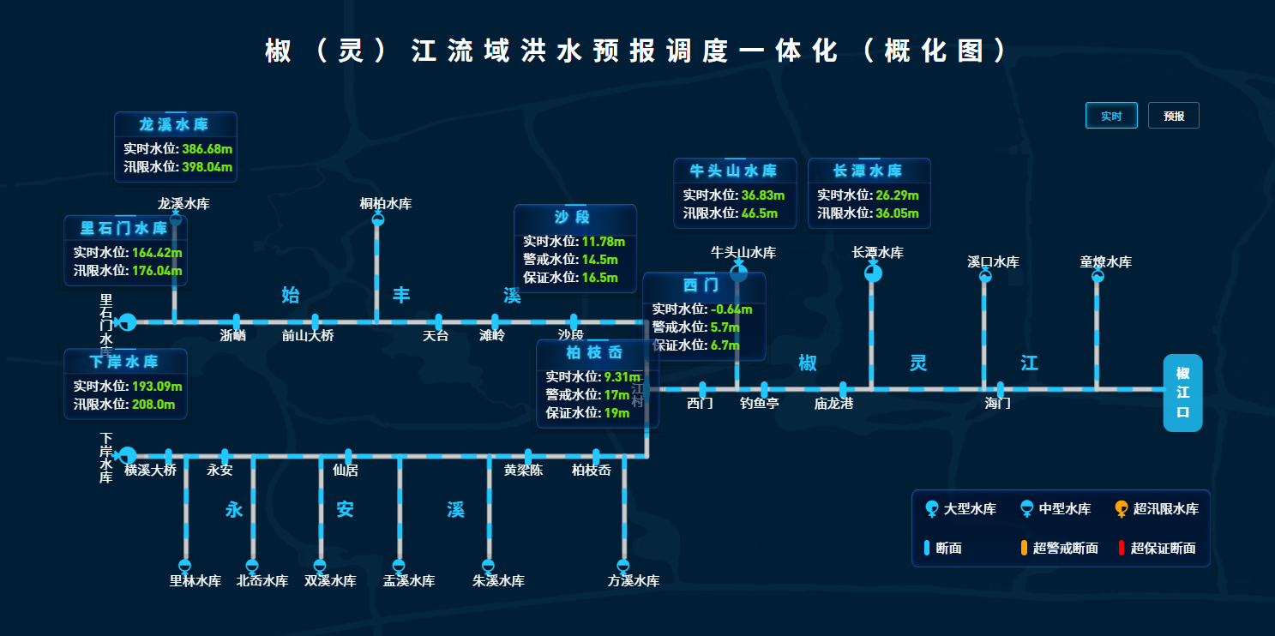

Slide 10
湟水河流域（基础和业务数据）
流域拓扑关系表：水文站点、湖泊防洪、河段防洪、塘坝、堤防、泵站、闸坝、水电站、水库等水利普查资料；
水库调度资料：黑泉水库（水雨情测报方案、防洪调度运用方案、安全管理应急预案）
青海省山洪灾害防治建设项目调查：西宁、祁连、平安、民和、门源、乐都、湟中、湟源、互助、海晏、刚察、大通
超标洪水防御预案：防御图集、责任单位及安全转移机制说明、超标准洪水断面图
水文站洪水流量摘录表：

Slide 11
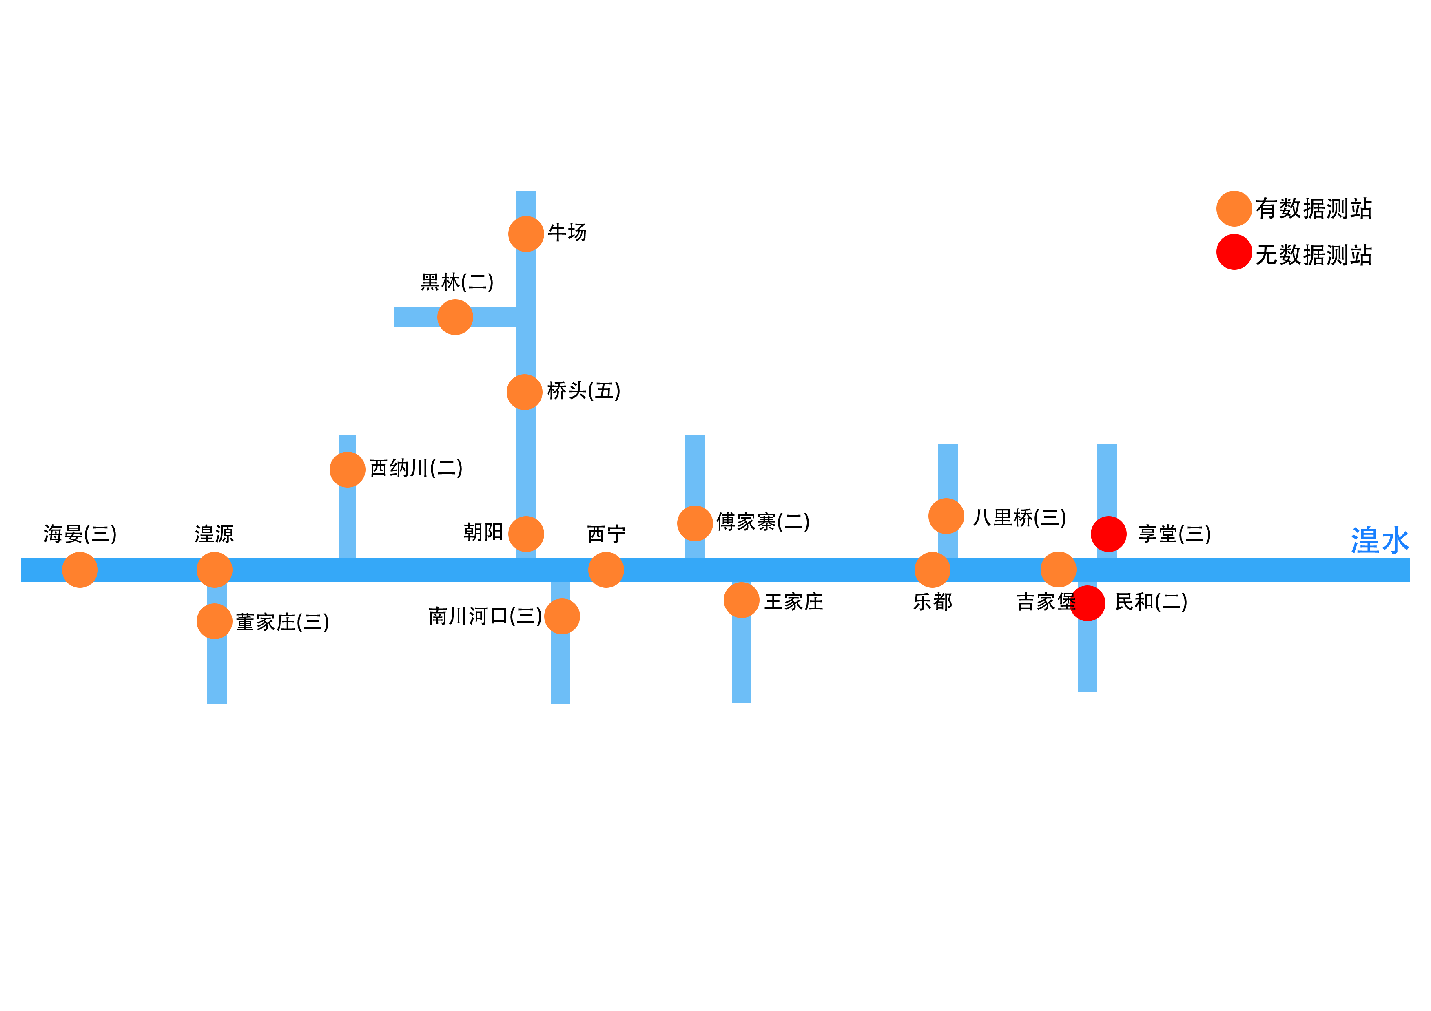
湟水河流域（监测数据）
水文站洪水流量摘录：22个水文站、1998～2017，1971～2021 不同时间段，摘录值；
降雨（站）数据：共有流域测站22个，包括了从1956年到2021年共65年的数据。根据寻峰算法，在所有的数据中共切分出323场洪水数据，其中34场洪水存在降水数据缺失，剩下的289场数据完整。

